Slide 1
WCF REST
(RESTful-служби із використанням WCF)
2015

Slide 2
REST- вебслужби. Ідеологія архітектурного стилю
Абревіатура REST означає Representational State Transfer (репрезентативна передача стану). Цим підкреслюється, що REST- вебслужби спираються на спеціальний архітектурний стиль. Відповідний архітектурний стиль і сам термін REST у 2000 році увів Рой Томас Філдінг (Roy Thomas Fielding), відомий роботою над специфікацією Інтернет-протоколу HTTP.
REST спирається на взаємодію “клієнт-сервер” з орієнтацією на традиційні базові принципи Інтернету:
  клієнт взаємодіє із ресурсами, при тому ресурсом може бути будь-що, що можна поіменувати та репрезентувати (подати) із використанням різноманітних Інтернет-засобів;
  для звернень використовується виключно стандартні HTTP-команди, найчастіше POST, GET, PUT, DELETE.
“Архітектурний стиль з орієнтацією на дані”
Наявна підтримка базо-вих функцій над даними
“C R U D”

Slide 3
.NET Framework 4.0. MS Visual Studio 2013
Зручна модель програмування для використання REST на основі WCF :
  атрибути WebGet і WebInvoke;
  механізм URI шаблону (UriTemplate), що дозволяє ідентифікатору URI (основа запиту) зіставити операцію (OperationContract) для обробки такого запиту
Інфраструктура, що забезпечує зручне використання REST на платформі .NET :
  “стандартна” прив'язка – webHttpBinding;
  “стандартна” поведінка (behavior) – webHttp.
Зручна підтримка розгортання служб на основі Internet Information Services (IIS) Windows Process Activation Service (WAS)

Slide 4
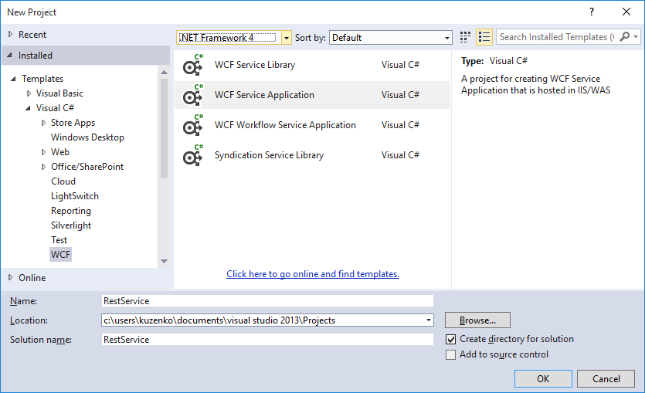
Приклад REST- вебслужби. WCF-проект RestService

Slide 5
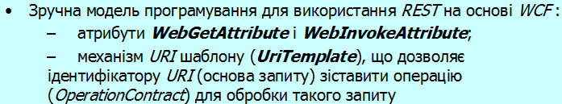
Проект RestService.
Модуль з інтерфейсом (контрактом) IRestServiceImpl
namespace RestService {
[ServiceContract]
public interface IRestServiceImpl {
[OperationContract]
[WebGet(ResponseFormat = WebMessageFormat.Xml,
BodyStyle = WebMessageBodyStyle.Wrapped,
UriTemplate = "xml/{id}")]
string XMLData(string id);
[OperationContract]
[WebInvoke(Method = "GET",
ResponseFormat = WebMessageFormat.Json,
BodyStyle = WebMessageBodyStyle.Wrapped,
UriTemplate = "json/{name}")]
Contact JSONData(string name);
[OperationContract]
[WebInvoke(Method = "DELETE",
BodyStyle = WebMessageBodyStyle.Wrapped,
UriTemplate = "delContact/{name}")]
void contactDel(string name);
}
[DataContract]
public class Contact {
[DataMember] public string name { get; set; }
[DataMember] public string addr { get; set; }
}
}
Механізм
URI шаблону (UriTemplate)
IRestServiceImpl.cs (фрагмент)

Slide 6
Проект RestService.
Модуль RestServiceImpl з реалізацією контракта (1/2)
public class RestServiceImpl : IRestServiceImpl {
public string XMLData(string id) {
return "Hello, " + id;
}
public Contact JSONData(string name) {
ContactList_Singl contactList = ContactList_Singl.GetContactList();
Contact c1;
try {
c1 = (from c in contactList where c.name == name select c).Single();
}
catch {
c1 = new Contact { name = "Name not found", addr = "-----" };
}
return c1;
}
public void contactDel(string name) {
ContactList_Singl contactList = ContactList_Singl.GetContactList();
Contact c1 = // бажано додати try catch
(from c in contactList where c.name == name select c).Single();
contactList.Remove(c1);
}
RestServiceImpl.cs (початок фрагменту)

Slide 7
Проект RestService.
Модуль RestServiceImpl з реалізацією контракта (2/2)
public class ContactList_Singl : List<Contact> {
private static ContactList_Singl contactList;
public static ContactList_Singl GetContactList() {
if (contactList == null) // "Lazy initialization"
{
contactList = new ContactList_Singl();
Contact c1 = new Contact { name = "Homa", addr = "Hotiv" };
Contact c2 = new Contact { name = "Savva", addr = "Sovki" };
contactList.Add(c1);
contactList.Add(c2);
};
return contactList;
}
}
}
RestServiceImpl.cs (кінець фрагменту)

Slide 8
Проект RestService. Файл Web.config
<?xml version="1.0"?>
<configuration>
<system.web>
<compilation debug="true" targetFramework="4.0" />
</system.web>
<system.serviceModel>
<services>
<service name="RestService.RestServiceImpl"
behaviorConfiguration="ServiceBehaviour">
<endpoint address ="" binding="webHttpBinding"
contract="RestService.IRestServiceImpl" behaviorConfiguration="web">
</endpoint>
</service>
</services>
<behaviors>
<serviceBehaviors>
<behavior name="ServiceBehaviour">
<serviceMetadata httpGetEnabled="true"/>
<serviceDebug includeExceptionDetailInFaults="false"/>
</behavior>
</serviceBehaviors>
<endpointBehaviors>
<behavior name="web">
<webHttp/>
</behavior>
</endpointBehaviors>
</behaviors>
<serviceHostingEnvironment multipleSiteBindingsEnabled="true" />
</system.serviceModel>
<system.webServer>
<modules runAllManagedModulesForAllRequests="true"/>
</system.webServer>
</configuration>
Інфраструктура, що забезпечує зручне використання REST на платформі .NET :
  “стандартна” прив'язка – webHttpBinding;
  “стандартна” поведінка (behavior) – webHttp.
RestServiceImpl.cs (початок фрагменту)

Slide 9
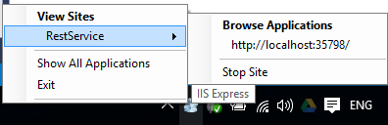
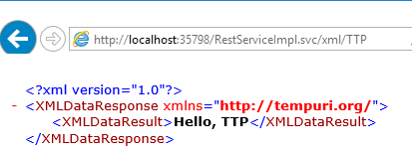
Приклад використання служби.
Запит HTTP GET. Формат XML
[OperationContract]
[WebGet(ResponseFormat = WebMessageFormat.Xml,
BodyStyle = WebMessageBodyStyle.Wrapped,
UriTemplate = "xml/{id}")]
string XMLData(string id);
IRestServiceImpl.cs (фрагмент)
Службу запущено на IIS Express
RestServiceImpl.cs (фрагмент)
public string XMLData(string id) {
return "Hello, " + id;}

Slide 10
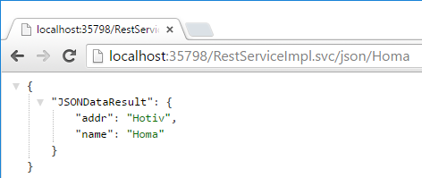
Приклад використання служби.
Запит HTTP GET. Формат Json
[OperationContract]
[WebInvoke(Method = "GET",
ResponseFormat = WebMessageFormat.Json,
BodyStyle = WebMessageBodyStyle.Wrapped,
UriTemplate = "json/{name}")]
Contact JSONData(string name);
public Contact JSONData(string name) {
ContactList_Singl contactList = ContactList_Singl.GetContactList();
Contact c1;
try {
c1 = (from c in contactList where c.name == name select c).Single();
}
catch {
c1 = new Contact { name = "Name not found", addr = "-----" };
}
return c1;
}

Slide 11
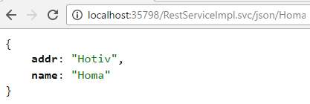

BodyStyle = WebMessageBodyStyle.Wrapped <--->
BodyStyle = WebMessageBodyStyle.Bare
[OperationContract]
[WebInvoke(Method = "GET",
ResponseFormat = WebMessageFormat.Json,
BodyStyle = WebMessageBodyStyle.Bare,
UriTemplate = "json/{name}")]
Contact JSONData(string name);
BodyStyle = WebMessageBodyStyle.Wrapped

Slide 12

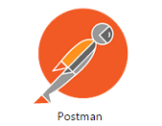
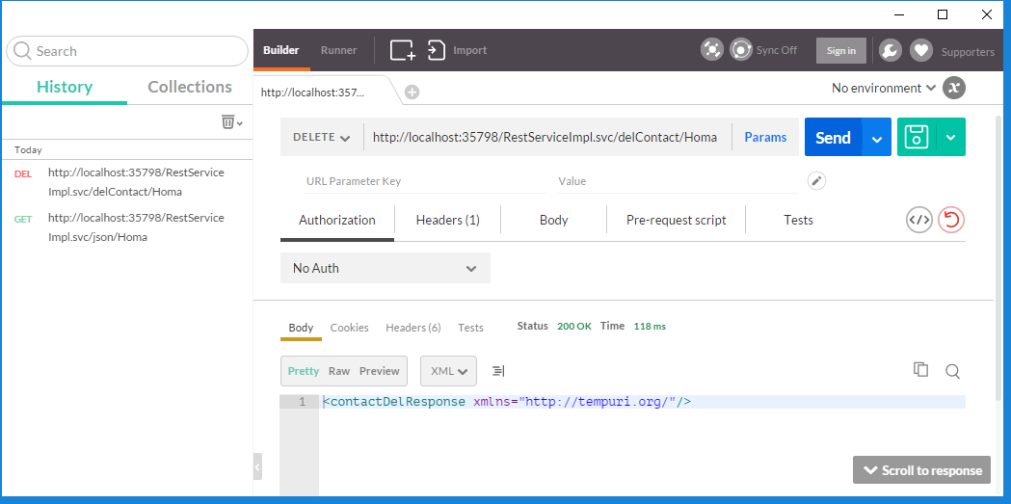
Приклад використання служби.
Запит HTTP DELETE
[OperationContract]
[WebInvoke(Method = "DELETE",
BodyStyle = WebMessageBodyStyle.Wrapped,
UriTemplate = "delContact/{name}")]
void contactDel(string name);

Slide 13
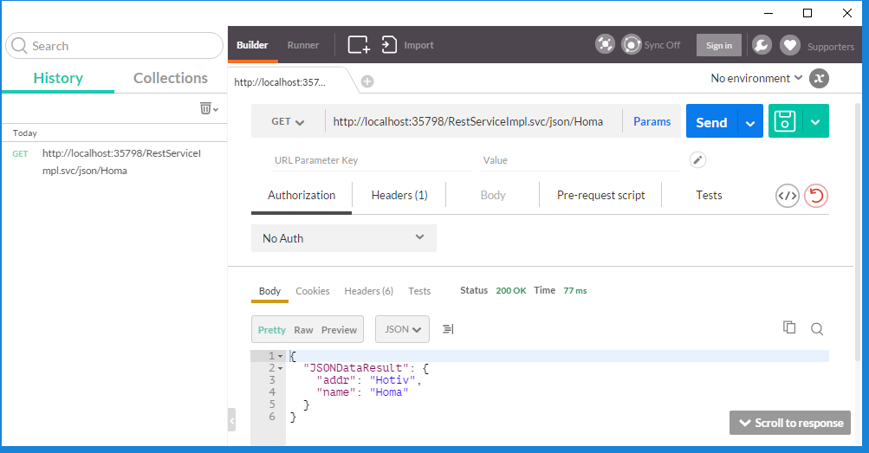
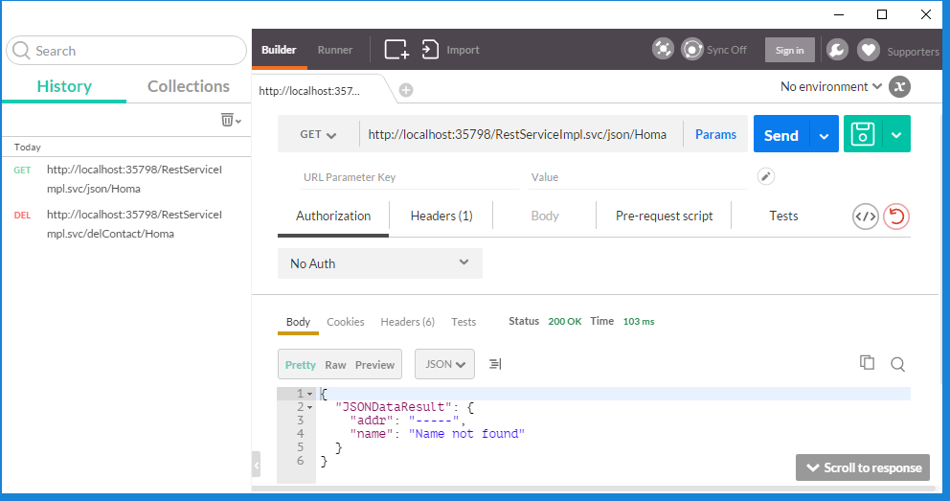
Приклади запитів

Slide 14
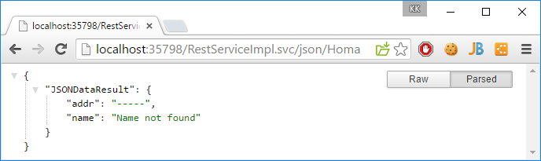
Приклади запитів

Slide 15
Додаток 1

Slide 16
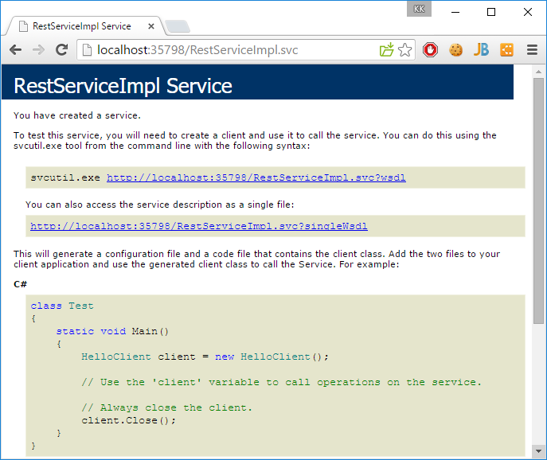

Slide 17
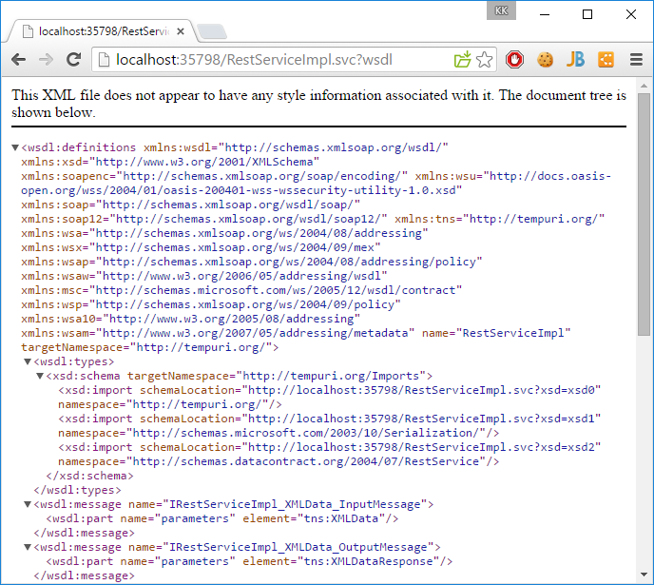

Slide 18
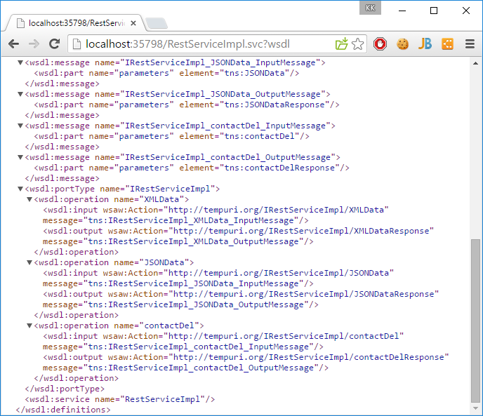

Slide 19
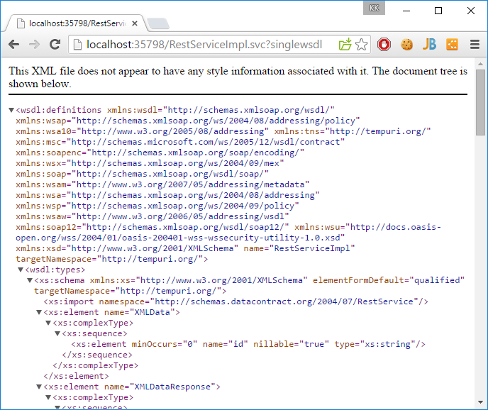

Slide 20
